Slide 1
MÁQUINAS ELÉCTRICAS
T.U.M.I. 2020
CRISTALDO JAVIER

Slide 2
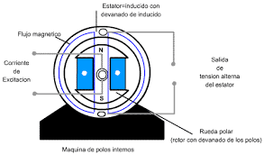
Generadores síncronos
El Generador Síncrono, o también llamado Alternador, es un tipo de máquina eléctrica rotativa capaz de transformar energía mecánica (en forma de rotación) en energía eléctrica

Slide 3
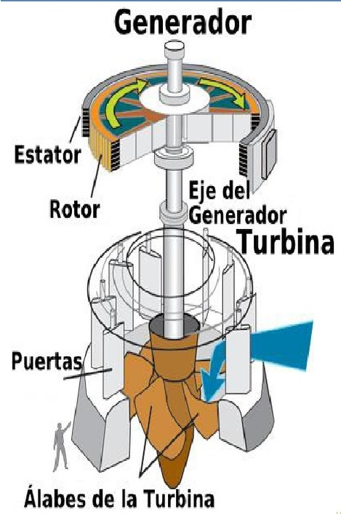

Generadores síncronos
Su velocidad de rotación se mantiene constante y tiene un vínculo rígido con la frecuencia f de la red. Su relación fundamental es:

Slide 4
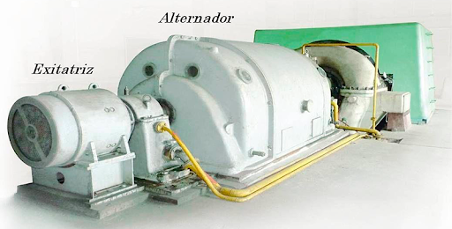
Generadores síncronos
La razón por la que se llama generador síncrono es la igualdad entre la frecuencia eléctrica como la frecuencia angular es decir el generador girara a la velocidad del campo magnético a esta igualdad de frecuencias se le denomina sincronismo. Esta máquina funciona alimentando al rotor o circuito de campo por medio de una batería es decir por este devanado fluirá CC. mientras q en el estator o circuito de armadura la corriente es alterna CA

Slide 5
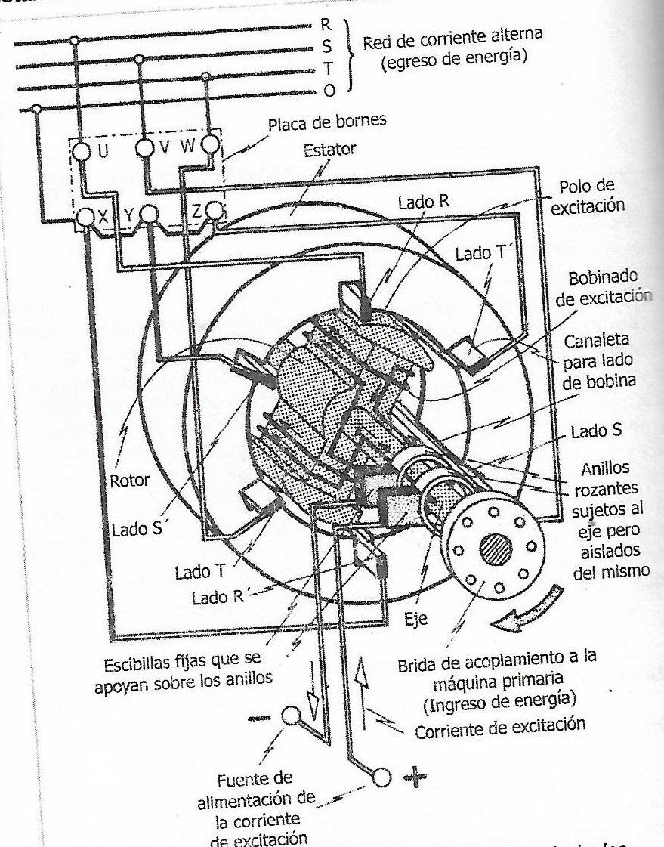
Generadores síncronos
El principio de funcionamiento de un G.S se basa en la ley de Faraday. Para crear tensión inducida en el circuito de armadura (estator), debemos crear un campo magnético en el rotor o circuito de campo, esto lo lograremos alimentado el rotor con una batería, este campo magnético inducirá una tensión en el devanado de armadura por lo que tendremos una corriente alterna fluyendo a través de el. La velocidad angular de rotación del campo, está determinada por la frecuencia de la corriente alterna y del número de pares de polos

Slide 6
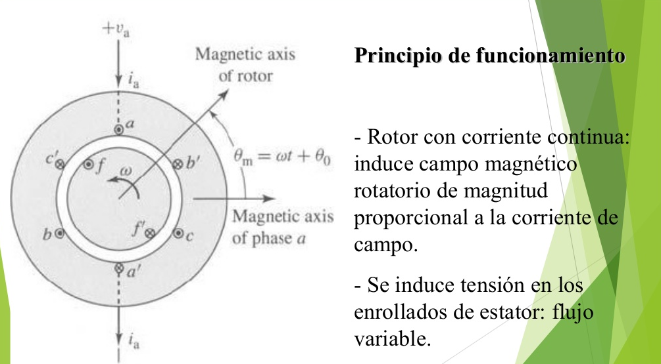
Generadores síncronos

Slide 7
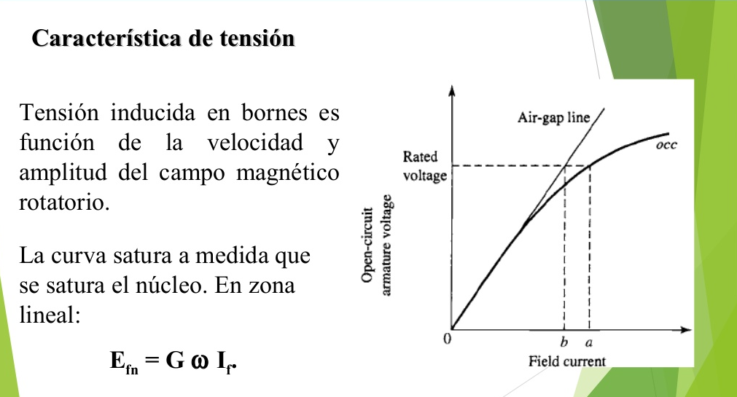
Generadores síncronos

Slide 8
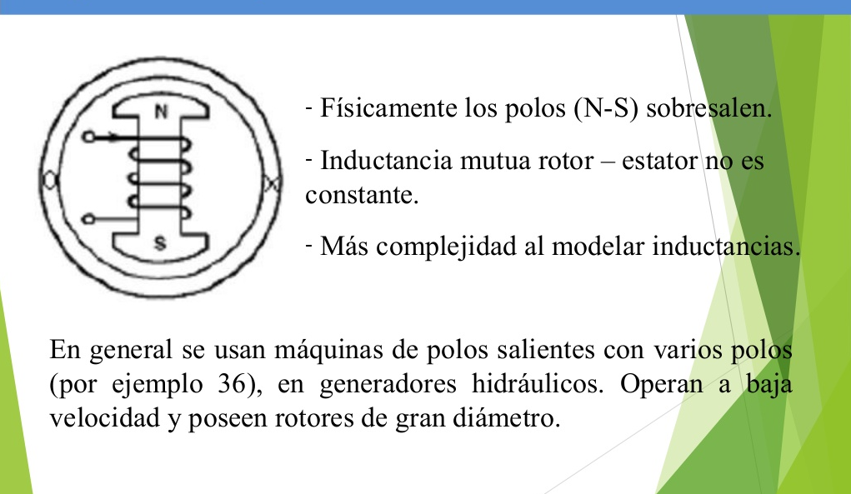
Generadores síncronos

Slide 9
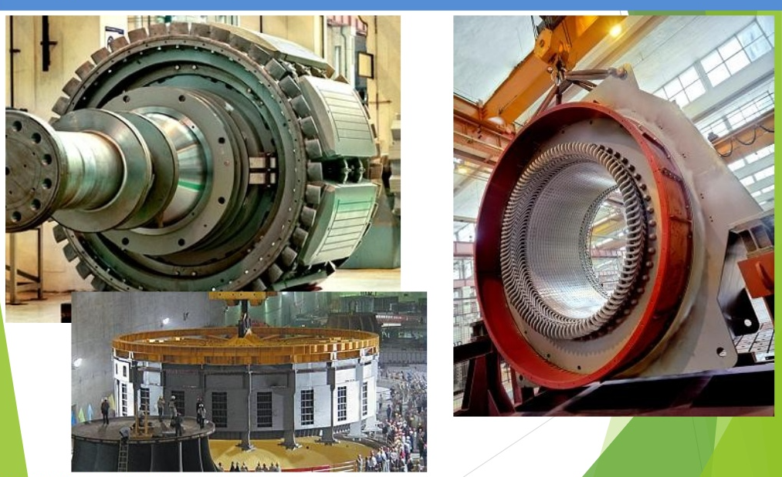
Generadores síncronos: Polos salientes

Slide 10
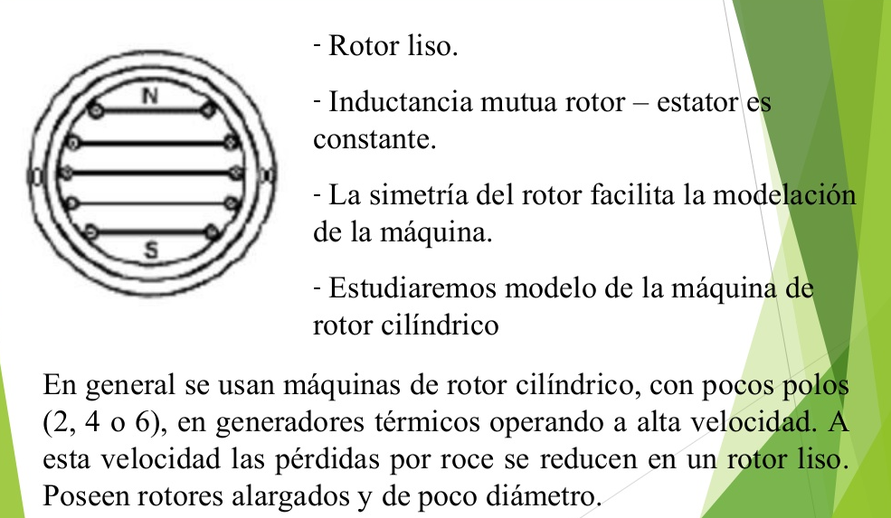
Generadores síncronos

Slide 11
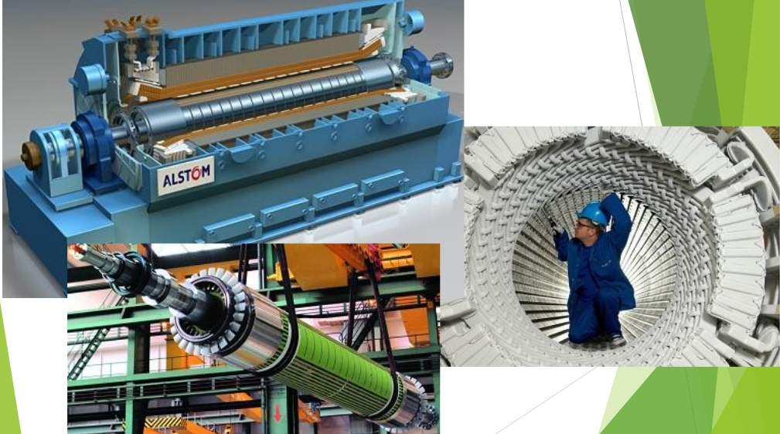
Generadores síncronos

Slide 12
La máquina síncrona:
La máquina síncrona utiliza un estator constituido por un devanado trifásico distribuido a 120º idéntico a la máquina asíncrona
El rotor está formado por un devanado alimentado desde el exterior a través de escobillas y anillos rozantes mediante corriente continua
El rotor puede ser liso o de polos salientes
Industrialmente es el generador utilizado en la mayoría de las centrales eléctricas: turboalternadores y grandes alternadores hidráulicos
Como motor se usa principalmente cuando se requiere corregir factor de potencia, o bien en aplicaciones de velocidad estrictamente constante

Slide 13
La máquina síncrona:
Rotor liso
Rotor de polos salientes
Elevadas velocidades de
giro: turboalternadores
Velocidades de giro
bajas

Slide 14
Generador síncrono (Tipos de rotor)
GENERADOR DE POLOS LISOS (ROTOR CILÍNDRICO)
GENERADOR DE POLOS SALIENTES
S
S
N
N
N
N
S
S
4 polos
4 polos

Slide 15
Generador síncrono de polos lisos
(Rotor Cilíndrico)
Circuito equivalente
Diagrama fasorial
La referencia es el voltaje de terminales:
Ecuación de voltaje del circuito:
Donde:
La impedancia de la maquina:
Voltaje interno.
Resistencia de armadura.
Reactancia síncrona.
La magnitud del voltaje interno es proporcional a la corriente de campo:
Voltaje en terminales.
Corriente

Slide 16
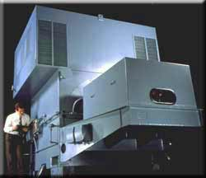
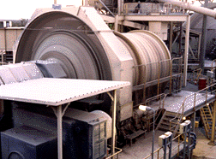
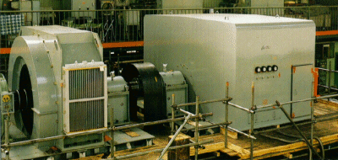
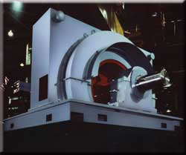
Motores síncronos
Catálogos comerciales

Slide 17
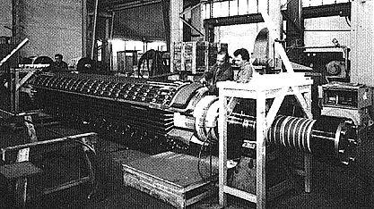
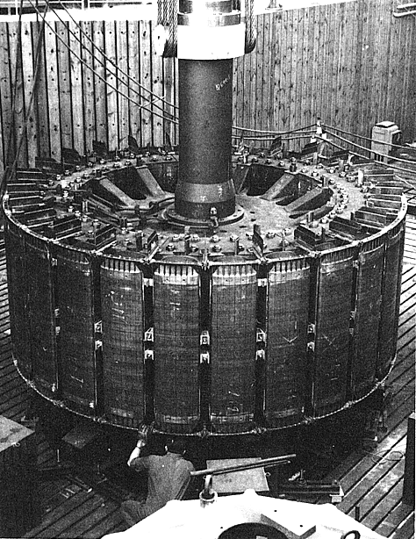
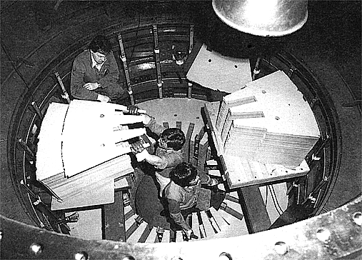
Generadores
síncronos
© L. Serrano: Fundamentos de máquinas eléctricas rotativas
© L. Serrano: Fundamentos de máquinas eléctricas rotativas
© L. Serrano: Fundamentos de máquinas eléctricas rotativas

Slide 18
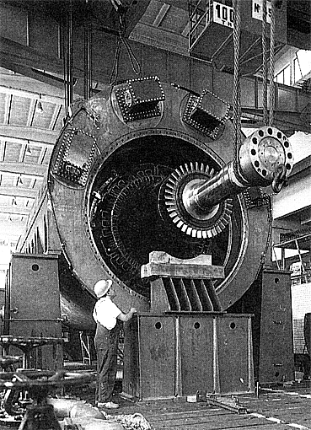
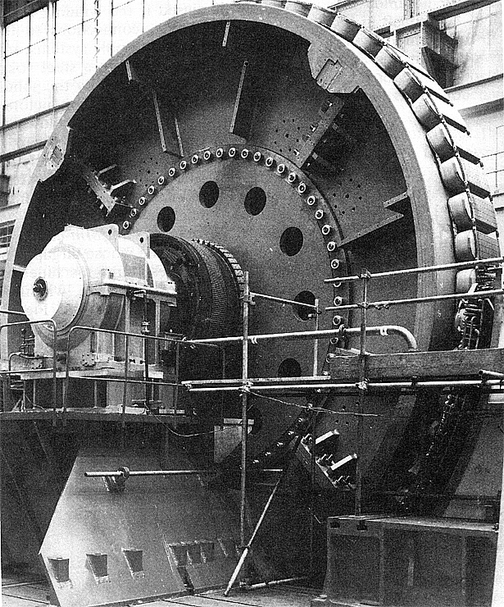
Generadores síncronos II
© L. Serrano: Fundamentos de máquinas eléctricas rotativas
© Mulukutla S. Sarma: Electric machines

Slide 19
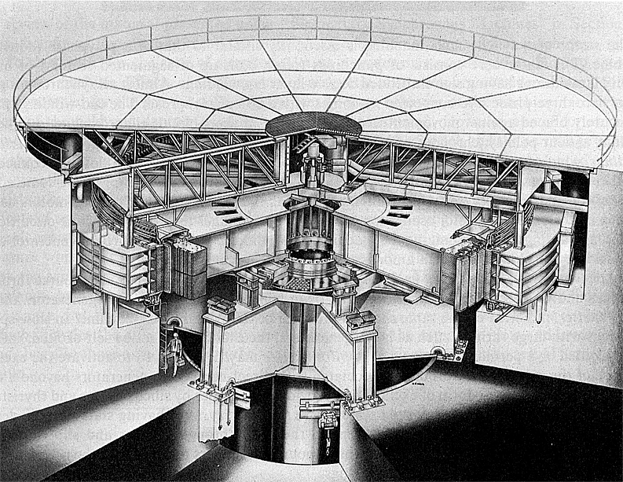
Corte transversal de una central hidráulica
Rotor

Slide 20
Principio de funcionamiento: generador
ESTATOR= Devanado trifásico
distribuido conectado a la carga
o red que se desea alimentar
P=PARES DE POLOS
N=VELOCIDAD DE GIRO
ROTOR= Devanado alimentado
con corriente continua que crea
un campo magnético fijo. Se
hace girar por un medio externo
Para conectar el generador a una red es necesario que gire a la velocidad de sincronismo correspondiente a la frecuencia de dicha red
El campo creado por el rotor, al girar, induce FEM en el estator y, por tanto, hace circular corriente por la carga
Controlando la excitación (tensión de alimentación del rotor) se consigue que la máquina trabaje con cualquier factor de potencia: PUEDE ABSORBER O CEDER Q
TRANSFORMACIÓN DE ENERGÍA MECÁNICA EN ENERGÍA ELÉCTRICA

Slide 21
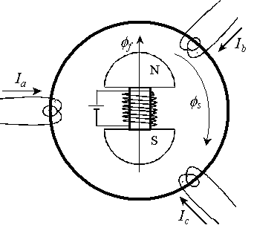
Motores Síncronos
Este motor tiene la característica de que su velocidad de giro es directamente proporcional a la frecuencia de la red de corriente alterna que lo alimenta.
El motor síncrono, utiliza el mismo concepto de un campo magnético giratorio producido por el estator, pero ahora el rotor consta de electroimanes o de imanes permanentes (PM) que giran sincrónicamente con el campo del estator.
Rotor
i
b
i
a
Stator coil
i
c
Motor Asíncrono (Inducción) Motor (AC) Síncrono

Slide 22
Principio de funcionamiento: motor
ESTATOR= Devanado trifásico
distribuido alimentado con un
sistema trifásico de tensiones
EL ROTOR GIRA A LA MISMA VELOCIDAD QUE EL CAMPO: VELOCIDAD DE SINCRONISMO
CAMPO MAGNÉTICO GIRATORIO
ROTOR= Devanado alimentado
con corriente continua que crea
un campo magnético fijo
Controlando la excitación (tensión de alimentación del rotor) se consigue que la máquina trabaje con cualquier factor de potencia: PUEDE ABSORBER O CEDER Q
INTERACCIÓN ROTOR - ESTATOR
PAR MOTOR Y GIRO DE LA MÁQUINA

Slide 23
Los motores Síncronos se usan en:
Aplicaciones donde no existan arranques frecuentes, y se requiera de velocidad constante.
Donde la carga sea substancialmente constante
Donde un alto factor de potencia ó corrección de éste sea deasable ó provechoso económicamente.

Slide 24
El generador síncrono en carga: reacción de inducido I
Cuando el alternador trabaja en vacío el único flujo existente es el producido por la corriente continua de excitación del rotor
Cuando suministra corriente a una carga, dicha corriente produce un campo magnético giratorio al circular por los devanados del estator.
Este campo produce un par opuesto al de giro de la máquina, que es necesario contrarrestar mediante la aportación exterior de potencia mecánica.
El flujo total de la máquina se verá disminuido o aumentado dependiendo que la carga sea inductiva o capacitiva
A este efecto creado por el campo del estator se le conoce con el nombre de “reacción de inducido”

Slide 25
El generador síncrono en carga: funcionamiento aislado
FUNCIONAMIENTO AISLADO
EL GENERADOR ALIMENTA A UNA CARGA DE FORMA INDEPENDIENTE
La tensión de alimentación puede variar
Aumento en la excitación
Aumento en potencia mecánica
El factor de potencia de la carga es fijo
Aumento en la tensión de salida
Aumento en la velocidad de giro
Aumento en la frecuencia

Slide 26
El generador síncrono en carga: conexión a red de P. infinita
EL GENERADOR ESTÁ CONECTADO A OTRA RED EN LA QUE ACTÚAN OTROS GENERADORES: SU POTENCIA ES MUY PEQUEÑA RESPECTO DE LA TOTAL DE LA RED
CONEXIÓN A RED DE POTENCIA INFINITA
Aumento en la excitación
Aumento en potencia mecánica
La tensión de alimentación ESTÁ FIJADA POR LA RED
La frecuencia ESTÁ FIJADA POR LA RED
Aumento en la POTENCIA REACTIVA ENTREGADA
Aumento de la POTENCIA ACTIVA ENTREGADA

Slide 27
Condensador Síncrono
Suponiendo:
Generador sobreexcitado:
Lugares geométricos de potencia constante para :
E, I
Generador con excitación normal:
Generador subexcitado:

Slide 28
Variación de la velocidad en los motores síncronos
El motor síncrono gira a la
velocidad de sincronismo
60*f/p
PARA VARIAR LA
VELOCIDAD ES
NECESARIO VARIAR
LA FRECUENCIA
DE ALIMENTACIÓN
CICLOCONVERTIDORES
APLICACIONES DE ELEVA-DA POTENCIA (>1 MW): GRANDES MÁQUINAS (Soplantes, compresores, etc.) Y PROPULSIÓN ELÉCTRICA BUQUES
Motores gran potencia
UTILIZACIÓN DE
EQUIPOS ELECTRÓNICOS
Motores baja potencia
INVERSORES

